Slide 1
بسم الله الرحمن الرحیم
آپدیت Nod 32

Slide 2
روش فعال کردن دکمه Edit در نسخه های 5 به بعد:
برای ورود به Safe Mode قبل از بالا آمدن ویندوز چند بار کلید F8 را بزنید.
برای ورود به رجیستری از قسمت run یا search دستور regedit را اجرا کنید.
سپس به این کلید در رجیستری بروید:
HKEY_LOCAL_MACHINE\SOFTWARE\ESET\ ESET Security\CurrentVersion\Info

Slide 3
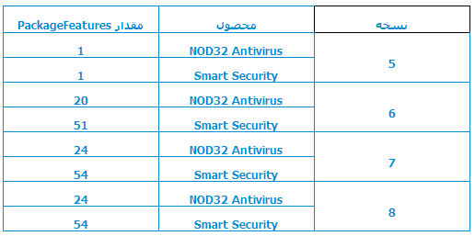
و مقدار PackageFeatures را طبق جدول ذیل تغییر دهید:
سپس پنجره ها را بسته و سیستم را ریستارت می کنیم.

Slide 4
روش استفاده از آپدیت آفلاین:
1- فایل قرار داده شده روی سایت را دانلود کرده و از حالت فشرده خارج کنید.
2- آدرس فولدر را از نوار آدرس فولدر کپی کنید .
3- در داخل آنتی ویروس NOD32 و یا Smart Security دکمه F5 را بزنید تا به تنظیمات بروید.
4- به قسمت Update‌ بروید.
5- بر روی Edit کلیک کنید.
6- مسیر فایلهای Update مانند C:\ESET_UPD_Softgozar را وارد کرده و بر روی Add ‌و سپس OK و دوباره OK کلیک کنید.
7- در داخل برنامه و در قسمت Update‌ بر روی Update Virus Signature database کلیک کنید.
8- برنامه بدون مشکل و به روز می شود.

Slide 5
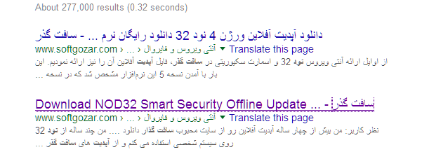
سایت سافت گذر جهت دانلود آپدیت آفلاین:
www.softgozar.com

